Slide 1
Значение пресмыкающихся. Древние пресмыкающиеся.
§43

Slide 2
Значение пресмыкающихся:
Змеиный яд используется в медицине
Змеи уничтожают грызунов
Мясо черепах и крокодилов употребляют в пищу
Панцири черепах используют как украшение
Из кожи крокодилов изготавливают обувь, сумки и др. изделия

Slide 3
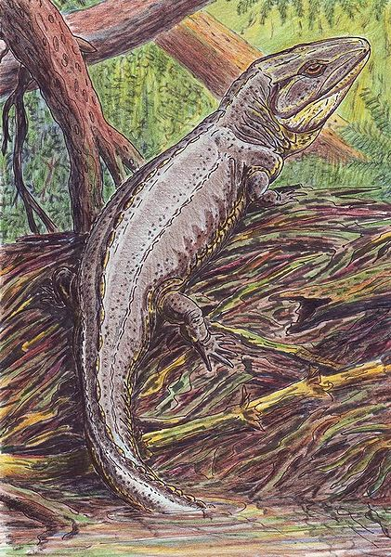
Древние пресмыкающиеся
Стегоцефалы – древние амфибии, жившие в середине палеозойской эры, от которых произошли современные пресмыкающиеся.

Slide 4
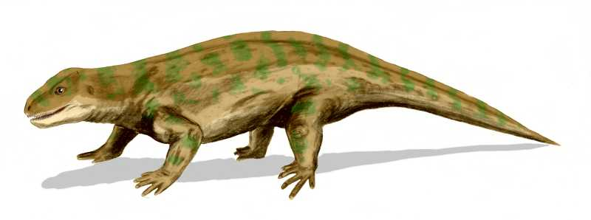
Котилозавры -
Наиболее древние из пресмыкающихся , живших 230 – 250 млн лет назад.

Slide 5
Мезозойская эра -
(250 – 65 млн лет назад) считается веком расцвета пресмыкающихся.

Slide 6
Древние рептилии:
1. Водные (ихтиозавры, плезиозавры)
2. Летающие (рамфоринхи, птеродактили, птеранодоны)
3. Динозавры
(хищные: тиранозавры, компсогнаты;
травоядные: брахиозавры, апатозавры,
сейсмозавры)
4. Зверозубые рептилии

Slide 7
Водные древние рептилии
Ихтиозавр
Плезиозавр

Slide 8
Птеродактиль

Slide 9
Рамфоринх

Slide 10
Птеранодон

Slide 11
Тиранозавр

Slide 12
Компсогнат

Slide 13
Брахиозавр

Slide 14
Апатозавр

Slide 15
Сейсмозавр

Slide 16
Зверозубые рептилии

Slide 17
Древние рептилии:
1. Водные (ихтиозавры, плезиозавры)
2. Летающие (рамфоринхи, птеродактили, птеранодоны)
3. Динозавры
(хищные: тиранозавры, компсогнаты;
травоядные: брахиозавры, апатозавры,
сейсмозавры)
4. Зверозубые рептилии

